Slide 1

Mediabegrip week 50
Max is de beste!
Daar zijn we het allemaal over eens…

Slide 2
Bespreek in de klas
Wie heeft er gekeken naar Max Verstappen?
Kun je beschrijven hoe je je voelde tijdens de overwinning?

Slide 3
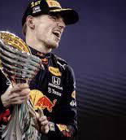
Woordweb
Maak met de klas een woordweb. In het midden zet je Max Verstappen en daar omheen zet je woorden die bij je opkomen als je aan Max Verstappen denkt.
Wat valt op aan deze woorden?

Slide 4
Waar gaan we het over hebben?
Max is booming. Door het veroveren van de wereldtitel is zijn status te vergelijken met Johan Cruijf of Messi. Over de hele wereld wordt hij in de media geprezen. Hij is de beste, is loyaal naar familie én zijn team en is een prettig mens. Max is een winnaar. Geen enkele smet op zijn imago.
Maar als je aan de top staat, ben je kwetsbaar. Er hoeft maar een iemand nare dingen over je te vertellen en het duikt overal op in de media. Je verdedigen is lastig, want online worden geruchten snel verspreid.
In deze les kijken we naar online haat en bedreigingen. Wat doet het met je en wat kun je er tegen doen?

Slide 5
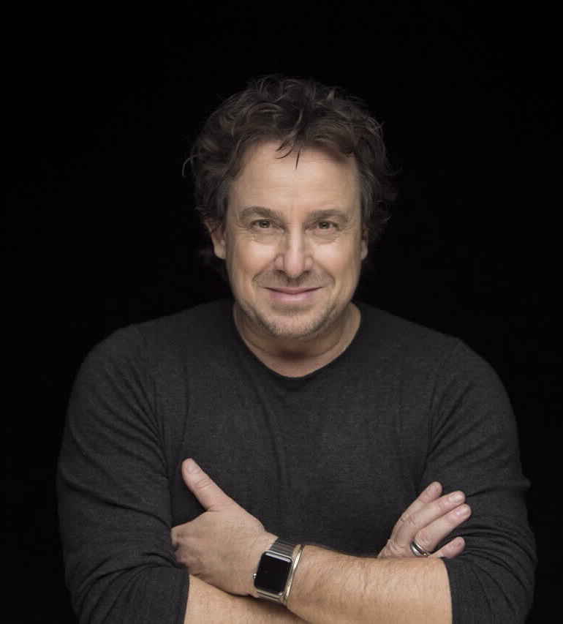
Van megaster naar misdadiger
Roddels zijn populair en hardnekkig. Waar rook is is vuur, wordt vaak gezegd.
Marco Borsato is een van de populairste zangers van Nederland. Vorige week brachten juice channels naar buiten dat Marco grensoverschrijdend gedrag had vertoond bij jonge meisjes.

Slide 6
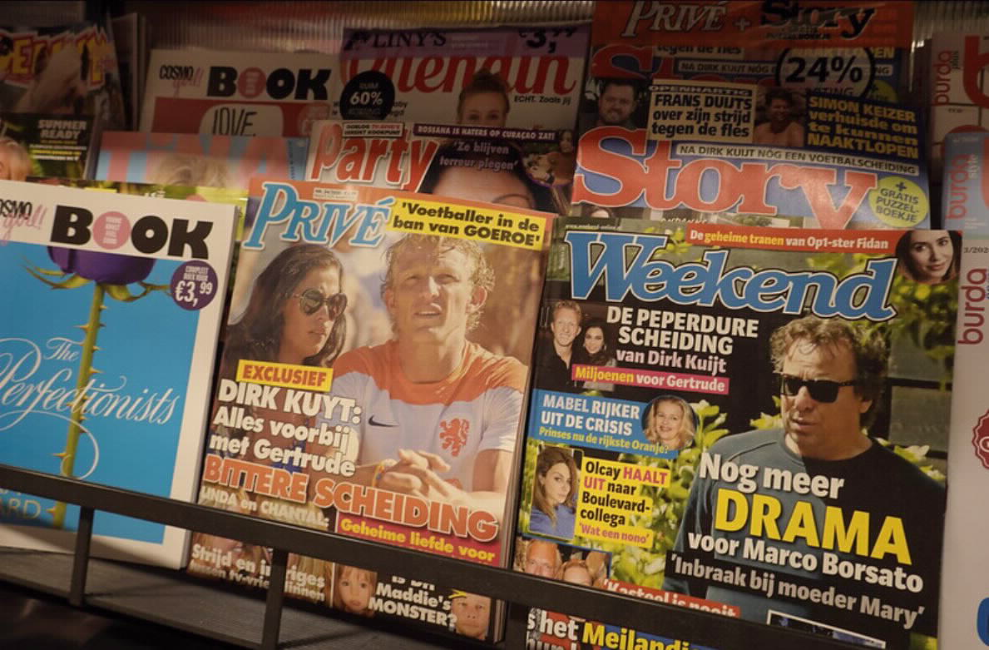
Roddels hebben altijd bestaan. Vroeger lazen mensen ze vooral in ‘roddelbladen’ als Story of Privé. Later kwamen er televisieprogramma’s als Shownieuws en RTL Boulevard. Sinds kort zijn er juice channels.
Juice channels brengen hun nieuwtjes zo snel mogelijk naar buiten. Zonder de feiten te checken.
Misschien volg jij ze wel op Instagram of TikTok: Popcornshow van Yvonne Coldeweijer of Fawry not Sawry of Roddelpraat. Deze laatste bracht het gerucht rond Marco Borsato naar buiten.

Slide 7
Roddelpraat zonder check
Dennis Schouten van Roddelpraat omschrijft zijn werk als volgt:
,,Dat begon als een grap, gewoon de boel een beetje in de maling nemen,” zegt Schouten. ,,Nieuws over Marco Borsato en Patricia Paay interesseert ons natuurlijk geen biet, maar naarmate je er langer mee bezig bent, krijg je er toch wel lol in. Al die blaadjes bij de kapper en die programma’s op tv behandelen die BN’ers alsof het goden zijn. Wij schoppen er een beetje tegenaan. Dan onthullen we wie allemaal aan de drugs zit in Hilversum of dat Patty Brard gaat scheiden. Dat laatste bleek niet te kloppen, maar waar rook is, zal ook wel vuur zijn. En ik heb niet het idee dat mensen die naar ons kijken, het heel erg vinden als we er een keer naast zitten. Ze willen vooral een beetje lachen.”
Bron: AD 18-09-2021

Slide 8
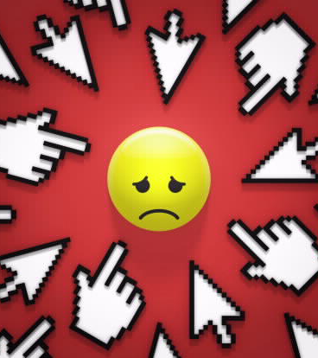
Bedreigd voelen
Wanneer de hele wereld jou omarmt, geeft dat een kick. Maar het tegenovergestelde is ook mogelijk. Wanneer één iemand jou online bedreigt, kan het voelen alsof de hele wereld over je oordeelt.

Slide 9
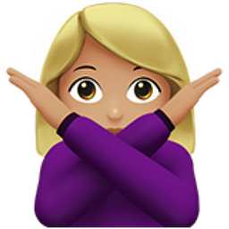
Online haat
Niet alleen bekende Nederlanders hebben te maken met opmerkingen die kunnen schaden. Social Media staan vol met haat en bedreigingen. Bijna nooit wordt hier aangifte van gedaan.
Niet alle negatieve uitlatingen zijn haatmails. Het is lastig te bepalen wanneer iets valt onder bedreiging en wanneer iets valt onder vrije meningsuiting.
Dat laatste is niet strafbaar.

Slide 10

Wat is er strafbaar online?
Eigenlijk is dat antwoord heel gemakkelijk: wat je in het echte leven niet mag, mag je op het internet ook niet. Er gelden namelijk dezelfde wetten en regels die vastgelegd zijn in het wetboek van strafrecht.
Strafbare feiten zijn op internet wel lastiger te herkennen en ook niet altijd zichtbaar. Een goed voorbeeld hiervan is bedreiging. Als je op straat iemand bedreigt, is dat heel zichtbaar. En als je daarbij ook nog eens geweld gebruikt, is het bovendien heel duidelijk dat je een grens overgaat en iets doet wat niet mag. Soms lijkt het online makkelijker, minder erg of minder serieus. Maar dat is het niet!
Bron: vraaghetdepolitie.nl

Slide 11
Weet jij wat je wel en niet mag posten?
Speel de quiz online!

Slide 12

Wat kun je zelf doen om haatberichten en dreigtweets te stoppen?
Rapporteer nare berichten.
Heb je een eigen kanaal of blog, stel huisregels op.
Meld de afzender dat je een opmerking ongepast vindt en vraag deze aan te passen.
Als je een persoon al gewaarschuwd hebt, kun je deze blokkeren.

Slide 13
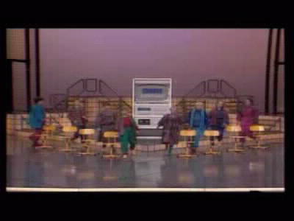
Als ik de baas zou zijn...
Positief nieuws is zoveel leuker. We zouden allemaal wel elke dag het nieuws willen brengen dat Max Verstappen kampioen is. Maar helaas kunnen we de narigheid niet negeren.
Wel kunnen we kijken hoe we hier het beste mee om kunnen gaan.

Slide 14
Opdracht
Jullie mogen op de stoel gaan zitten van Mark Zuckerberg, de baas van Facebook. Facebook moet elke dag beoordelen of iets laster is of vrije meningsuiting.
Hoever mag je gaan? Zijn de dreigementen echt bedoeld om uit te voeren? En hoe zit dat met bedreigingen aan Trump? Hoe beoordeelt Facebook of posts verwijderd moeten worden of mogen blijven staan?
Allemaal vragen die je in deze test gaat beantwoorden.

Slide 15
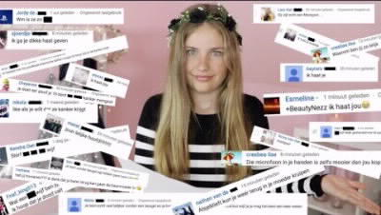
Verdiepingsmateriaal
Wil je meer weten over wat je zelf kunt doen tegen haatreacties? Bekijk dan dit filmpje dat gedeeld wordt door de politie.
JOY BEAUTYNEZZ vlogt en kreeg zelf te maken met haatreacties. Ze ging in gesprek met Elly Lust van de politie.

